Slide 1












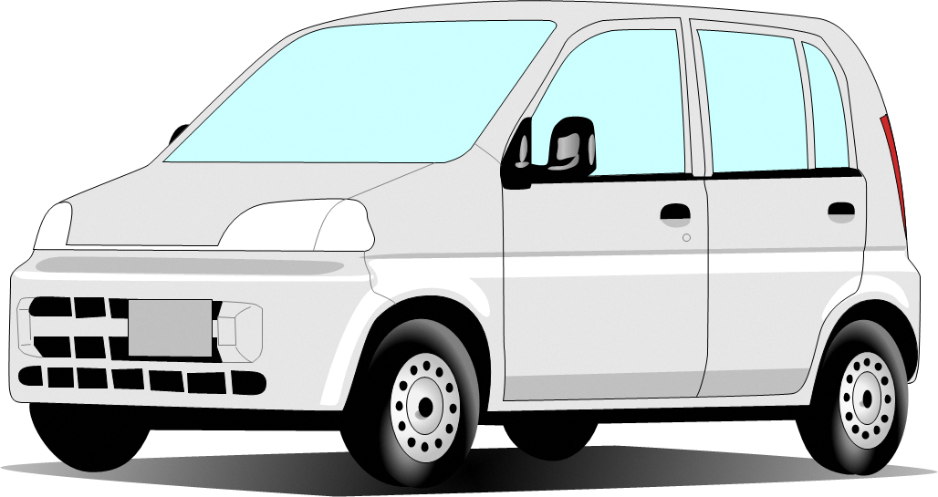




各システムの棲み分けについて
高知県医療政策課 資料
2021年３月25日
医療情報連携
高知あんしんネット
はたまるねっと
病院
運営主体
一般社団法人高知県保健医療介護福祉推進協議会
対象地域
安芸医療圏、中央医療圏、高幡医療圏
情報共有について
情報を自動で収集
・電子カルテ(一部)、レセプト情報、調剤情報
運営主体
一般社団法人幡多医師会
対象地域
幡多医療圏
情報共有について
情報を自動で収集
・電子カルテ、調剤情報
回復期病院
歯科診療所
診療所
（かかりつけ医）
高知あんしんネット
はたまるねっと
門前薬局
かかりつけ薬局
患者本人の同意のもと、電子カルテ等の情報を自動で収集し、参加している医療機関等の間で、双方向で情報の共有・活用を行う。
急性期病院
介護系事業所
医療介護連携
高知あんしんネット
高知家＠ライン
介護系事業所
運営主体
一般社団法人
高知県保健医療
介護福推進協議会
連携していなくてもシステムを活用できる
各施設の情報を自動で
収集し、閲覧することがで
きるため、施設間の連携
に関わらず、情報を共有・
活用することができる
介護系事業所
運営主体
一般社団法人高知
医療介護連携システム
多職種で連携してシステムを活用する
多職種間で連携するため
のコミュニケーションツールで
あり、在宅患者の情報を
訪問時等に収集・入力し、
連携している多職種間で
情報共有を行う
急性期病院
地域包括支援センター
門前薬局
訪問看護ST
通所系事業所
高知あんしんネット
歯科診療所
高知家＠ライン
歯科診療所
診療所
【かかりつけ医】
診療所
診療所
【かかりつけ医】
介護系事業所
回復期病院
訪問看護ST
かかりつけ薬局
県の方針
「高知あんしんネット」…幡多医療圏以外を対象とした、電子カルテなどの情報を自動で収集し、閲覧する情報参照ツールとして推進
「はたまるねっと」…幡多医療圏を対象とした、電子カルテなどの情報を自動で収集し、閲覧する情報参照ツールとして推進
「高知家＠ライン」…高知県全域を対象とした、在宅に係る情報（電子カルテやレセプト情報に入らない情報を含む）を多職種間で連携して共有するコミュニケー
ションツールとして推進
Notes:
持続的な拡大再生産の好循環に向けたさらなる「地産の強化」
○高知県経済の状況等
・地産外商公社の成約件数は、H２８年度はH２１年度の４６倍、８，１１２件
・ものづくり地産地消・外商センターの成約件数は、H２８年度はH２４年度の２０倍、５０．８憶円まで拡大
・そのほか、原木生産量、製造品出荷額等、県外観光客入込数 各種生産額が上昇傾向
・本県経済は、人口減少下においても今や拡大傾向
○産振計画を進めてきたことで現れてきた新たな課題に対応し、
本県経済を持続可能な拡大再生産の好循環につなげていくために、
第３期計画では、人材面、技術面、戦略面の側面から地産の強化に取り組んでいるところ
○拡大再生産の加速のために「地産の強化」をさらに加速
これは、現下の人手不足問題に鑑みても重要な施策
ＮＥＸＴ →

